Slide 1

CEJM
VANESSA BERTHET
FORMATRICE

Slide 2
ACQUERIR LES BASES DE LA
CULTURE ECONOMIQUE
JURIDIQUE
ET MANAGERIALE
Appréhender l environnement
des entreprises en France
THEME 1 Intégration de l entreprise dans son environnement
THEME 2 Régulation de l activité économique
THEME 3 Organisation de l activité de l entreprise
www.doranco.fr | 01 55 25 28 00
2
02/09/2026

Slide 3
THEME 1 Activité de l’entreprise
Agents économiques
Fonctionnement des marchés
Contrats
Finalités de l’entreprise
Démarche entrepreneuriale
www.doranco.fr | 01 55 25 28 00
3
02/09/2026

Slide 4
THEME 2 Régulation de l’activité
Politiques économiques
Rôle de l Etat
Droit de la concurrence
Droit de la propriété intellectuelle
Environnement global
www.doranco.fr | 01 55 25 28 00
4
02/09/2026

Slide 5
THEME 3 Organisation de l’activité
Facteurs de production
Structures juridiques
Responsabilités de l entreprise
Ressources et financement
www.doranco.fr | 01 55 25 28 00
5
02/09/2026

Slide 6
ACQUERIR LES BASES DE LA
CULTURE ECONOMIQUE
JURIDIQUE
ET MANAGERIALE
Définitions économiques
Cas pratiques juridiques
Référence d’auteurs
THEME 1 Intégration de l entreprise dans son environnement
THEME 2 Régulation de l activité économique
THEME 3 Organisation de l activité de l entreprise
www.doranco.fr | 01 55 25 28 00
6
02/09/2026

Slide 7
ATELIER NASA
Vous faites partie de l’équipage d’un vaisseau spatial programmé à l’origine pour rejoindre une fusée sur la lune. À la suite d’ennuis mécaniques, vous avez dû alunir à 300 km environ du rendez-vous fixé, sur la face éclairée de la lune. Tous les passagers du vaisseau sont bien sûr équipés d’une combinaison chauffée. Au cours de l’alunissage, la plupart des équipements de bord ont été endommagés, à l’exclusion des 15 objets ci-dessous. Il est vital pour votre équipage de rejoindre la fusée et vous devez choisir l’équipement indispensable pour ce long voyage. L’exercice consiste à classer les 15 objets par ordre de première nécessité. Mettez le chiffre 1 en face de celui qui vous semble le plus important, 2 en face du suivant, et ainsi de suite jusqu’à 15 en face de celui qui vous paraît le moins utile .
Une boîte d’allumette Des aliments concentrés 50 mètres de corde en nylon Un parachute en soie Un appareil de chauffage fonctionnant sur l’énergie solaire 2 pistolets calibre 45 Une caisse de lait en poudre 2 réservoirs de 50 kg d’oxygène chacun Une carte céleste des constellations lunaires Un canot de sauvetage auto-gonflable Une boussole 25 litres d’eau Une trousse médicale et des seringues hypodermiques Des signaux lumineux Un émetteur-récepteur fonctionnant sur l’énergie solaire (fréquence moyenne)

Slide 8
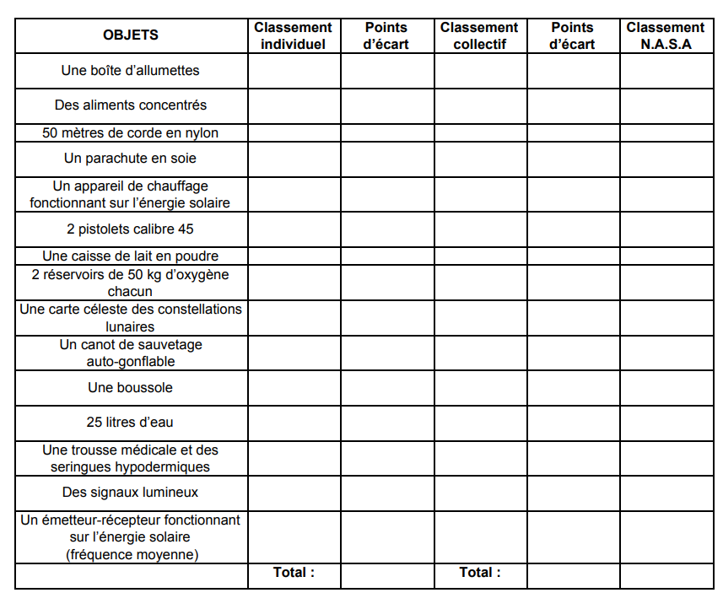
14
5
6
13
8
15
10
1
5
11
12
4
7
3
2

Slide 9
